Slide 1
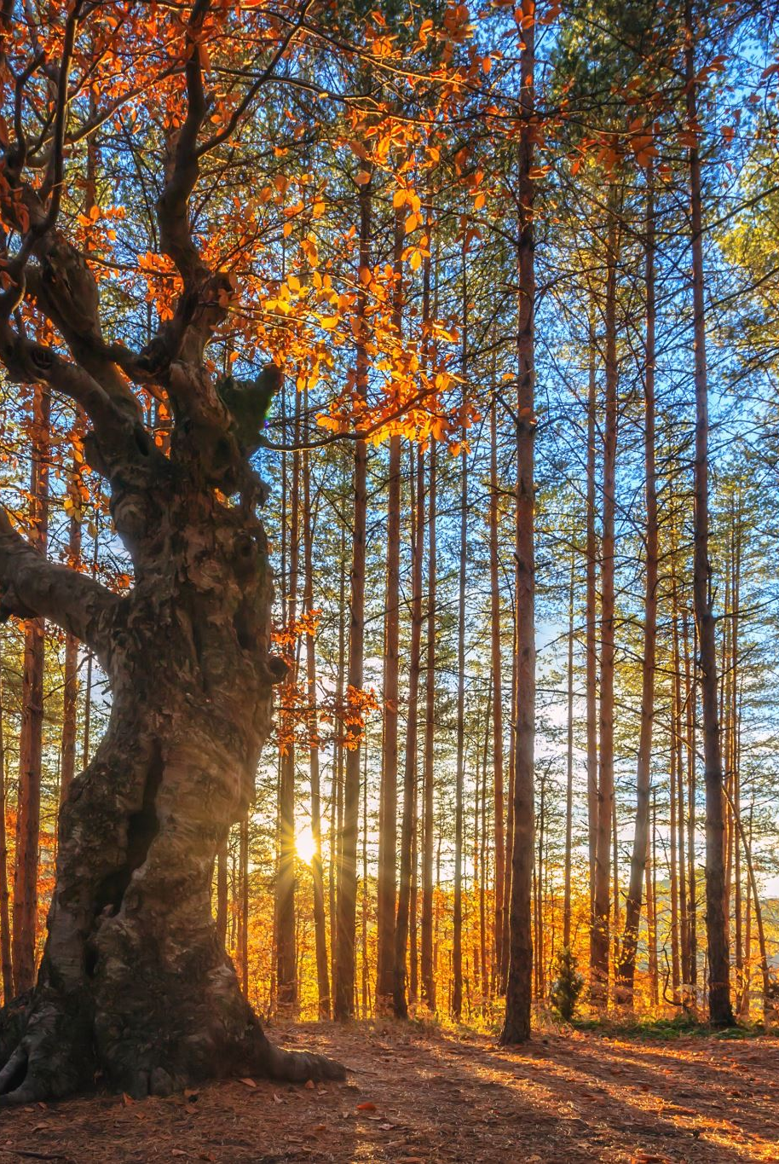

Kulturni dan
Pripravila: maša kranjc
November 2020

Slide 2
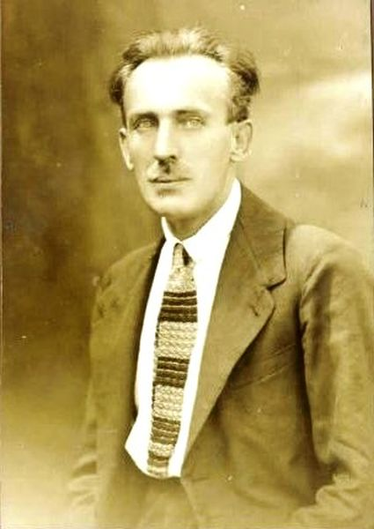
Josip vandot
Mladinski pisatelj, rojen 15. januarja 1884 v Kranjski Gori.
V otroških letih je bil pastirček.
Ko je bil star dvanajst let, je odšel na šolanje v gimnazijo v Novo mesto (1896), takrat pa je tudi že pesnil pesmi.
Po maturi je želel oditi na Dunaj študirat medicino, vendar si tega ni mogel privoščiti. Postal je železniški uslužbenec.
Leta 1922 se je predčasno upokojil, da bi se lahko posvetil pisanju.
Njegova najbolj znana literarna dela so planinske zgodbe, v katere kot glavnega junaka postavi fantiča z imenom Kekec.
Za časa svojega življenja je Vandot uspel izdati le eno knjigo: Kekec z naših gora (1936).
Med drugo svetovno vojno so mu nemški okupatorji zažgali lepo knjižnico in med rokopisi tudi njegovo četrto povest o Kekčevih dogodivščinah.
Umrl je 11. julija 1944 na Hrvaškem.

Slide 3




najbolj znana dela j. vandota

Slide 4
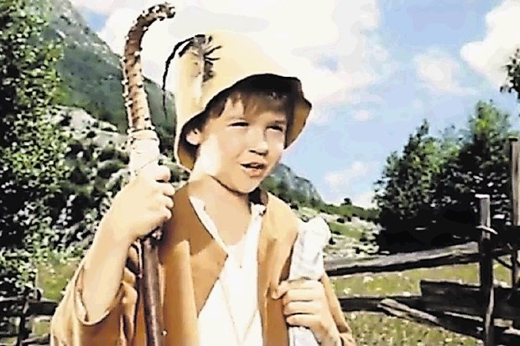
kekec
Kekec je radoživ pastirček, star med 8 in 10 let. Je dober in pogumen deček, sposoben mnogih junaških dejanj. Svojo otroško prijateljico rešuje iz rok divjih lovcev, divjih mož in žena in je pri tem kdaj tudi ujet. A z zvijačnostjo, pogumom in pomočjo zvestega psa vedno znova pobegne in celo dobi od pravljičnega bitja kako čudodelno zdravilo za svoje bližnje.

Slide 5
film
Po pripovedih o Kekcu je bil posnet prvi slovenski mladinski celovečerni film Kekec (1951). Z dvema nadaljevanjema, Srečno, Kekec (1963), ki je bil prvi barvni slovenski film, in Kekčeve ukane (1968), je Kekec postal nacionalna znamenitost.
Film Kekec je prvi slovenski film, ki je dobil mednarodno nagrado, Zlatega leva, v kategoriji otroških filmov na Beneškem filmskem festivalu leta 1951.
Ogledali si boste film Kekčeve ukane, ki ga imate na spodnjih dveh povezavah:
del: https://www.dailymotion.com/video/x7pierv
del: https://www.dailymotion.com/video/x7pierw

Slide 6

Delo po ogledu filma
Prepoznavanje dobrih in slabih ravnanj oseb v filmu
Pesem „Dobra volja je najbolja“

Slide 7

naloga
V zvezek za SLOVENŠČINO napiši naslov: Kulturni dan: KEKEC.
Zapiši osebe, ki so ti po ogledu filma ostale v spominu. Razmisli o njihovem ravnanju. Bi lahko rekel, da so delale dobro ali slabo? Zakaj se ti tako zdi? Odgovore zapiši v zvezek.
Si kdaj s svojim ravnanjem tudi ti podoben kateri od teh oseb? Opiši eno tako izkušnjo.

Slide 8

naloga
Še enkrat si oglej konec filma in natančno poslušaj besedilo pesmi. Pred teboj je zapis besedila, kjer je ponagajal škrat. Besedilo dopolni in ga v celoti prepiši v zvezek za GUM.
F. Milčinski – Ježek: KAJ MI POJE PTIČICA
Kaj mi poje __________,
ptičica __________?
Dobra __________ je najbolja!
To si piši za uho,
mile jere, __________,
z nami vštric ne pojdejo.
Kaj odmeva mi korak,
ko po stezi stopam?
Dobra volja je __________.
Bodi dan na dan vesel,
smej se, __________, pesmi piskaj,
pa lahko boš __________ ujel.
Kaj mi potok žubori,
ko po kamnih skače?
Dobra volja je najbolja!
Na vsej širni zemlji tej,
lica rdeča, smeh in sreča,
to zaklad je, hej, juhej.

